Slide 1
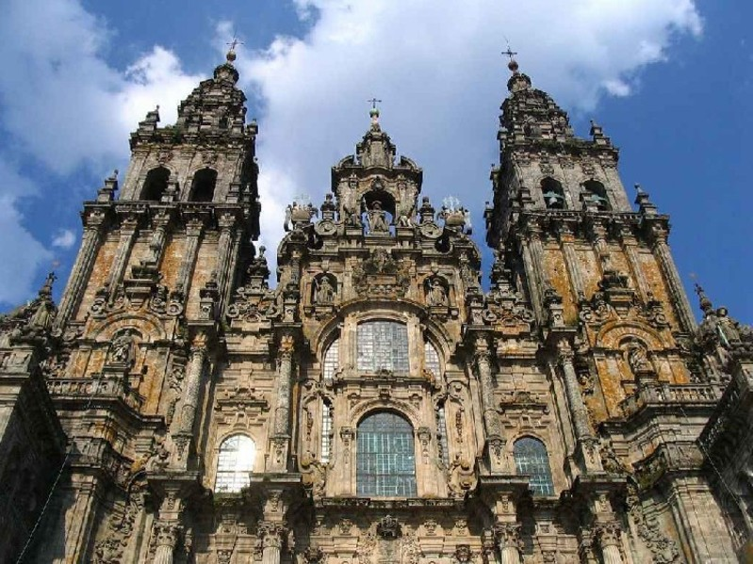
AMAR GALICIA

Slide 2
Galicia amada en ocho verbos
Comer es tal vez el verbo más manido, no sin suculentas razones para ello, a la hora de hablar de Galicia, una tierra que no deja indiferente a nadie. Pero hay más…

Slide 3
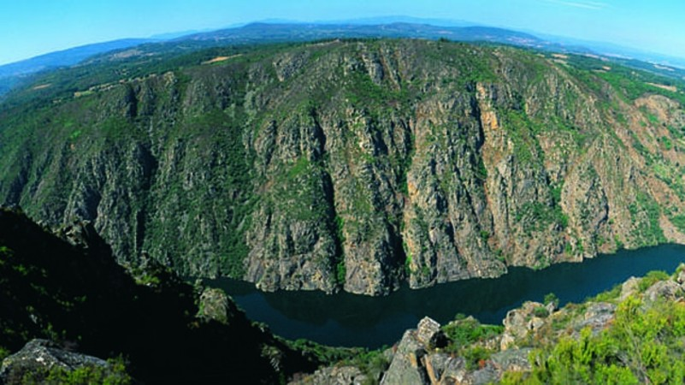
Sentir...

Slide 4
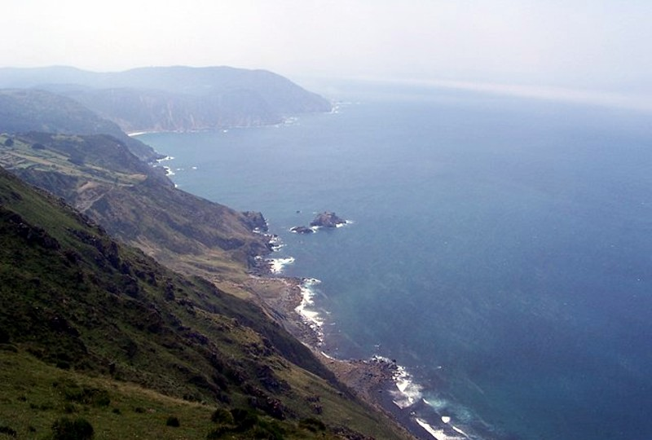
... el vértigo en los acantilados más altos de la Europa continental, en Cedeira.

Slide 5
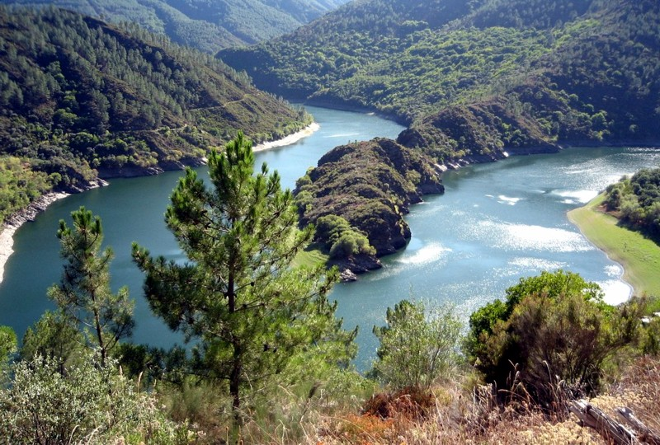
... el impacto imborrable de los valles fluviales de la Ribera Sacra.

Slide 6
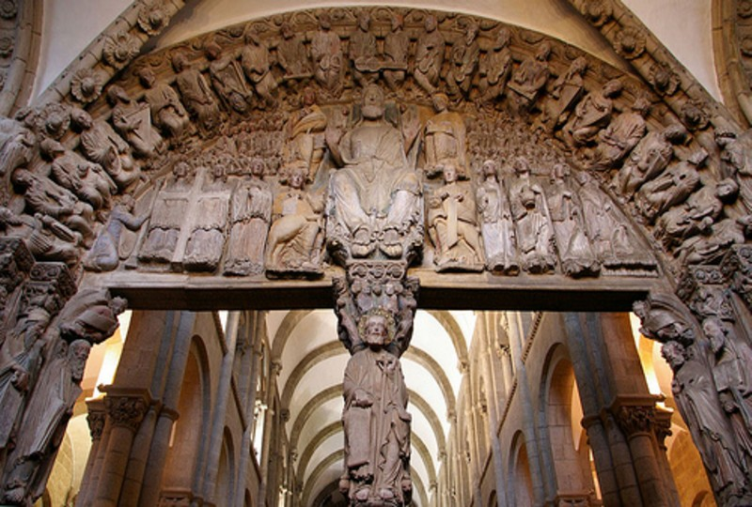
... la paz al cruzar el umbral del Pórtico de la Gloria.

Slide 7
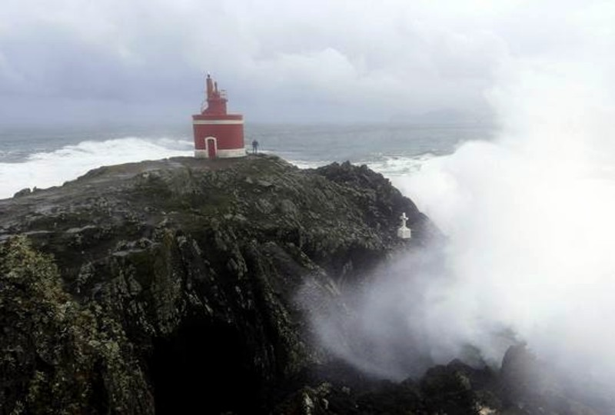
... la fragilidad ante el Atlántico en la Costa de la Muerte.

Slide 8
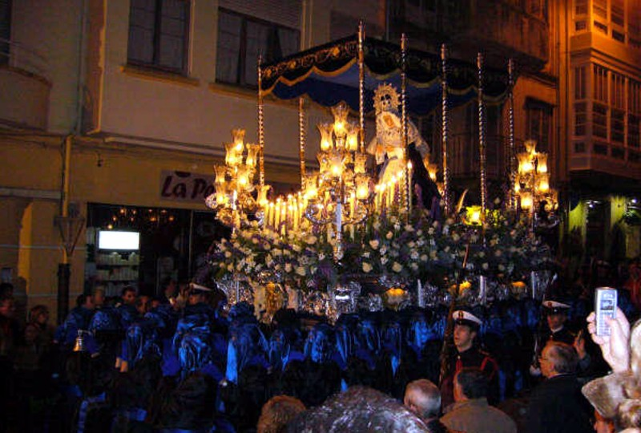
... la emoción de la Semana Santa de Ferrol.

Slide 9
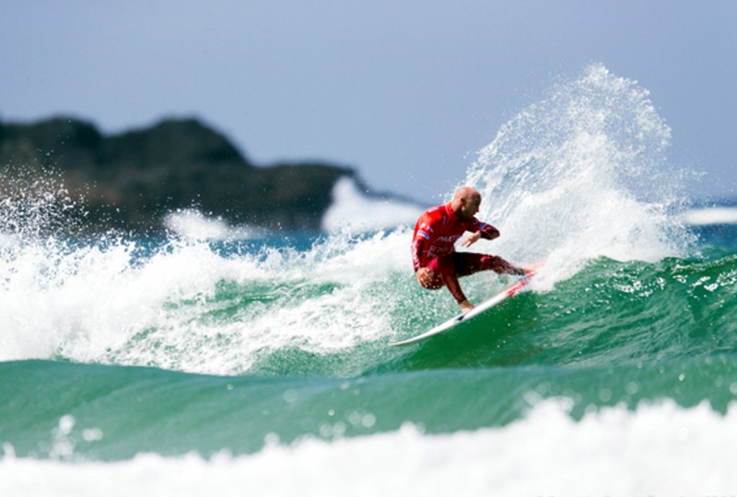
... la pasión del Pantín Classic de surf en Valdoviño

Slide 10
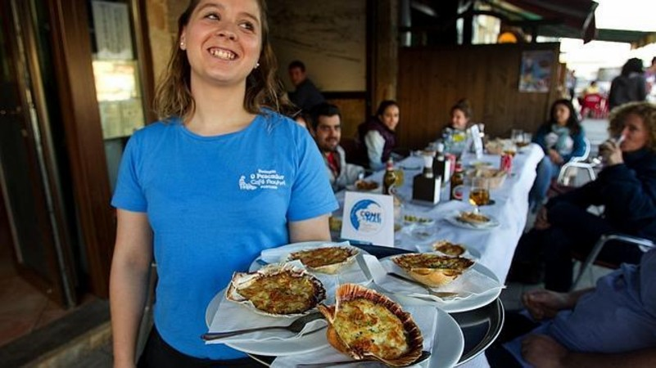
Respirar...

Slide 11
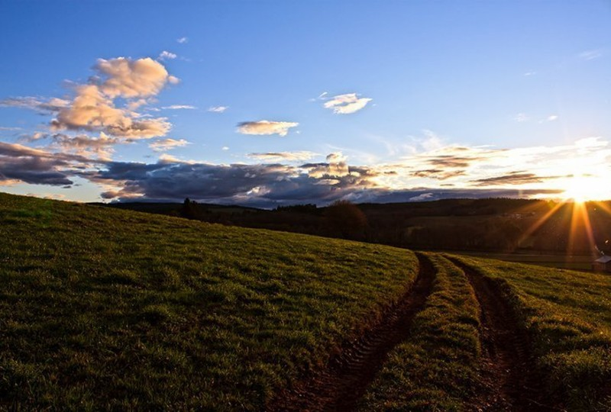
... el olor de los campos mojados.

Slide 12
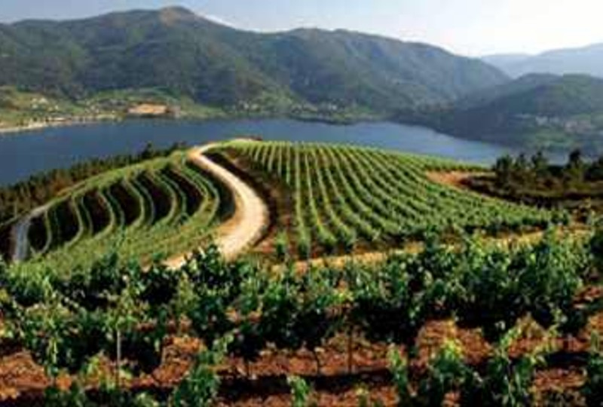
... la invitación irresistible de los vinos blancos de Ribeiro y Albariño.

Slide 13
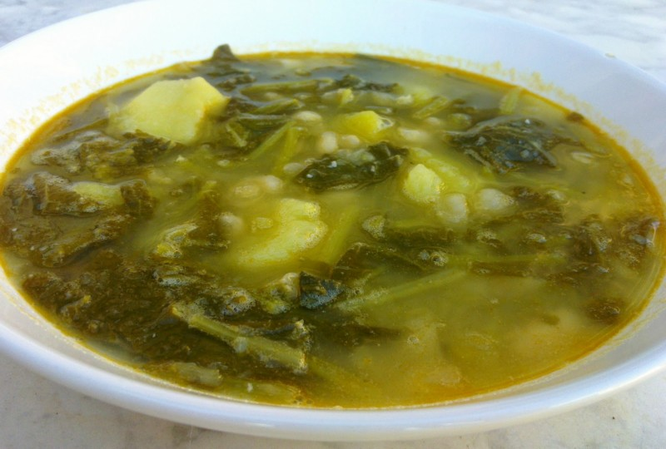
... el grelo recién hervido del caldo gallego.

Slide 14
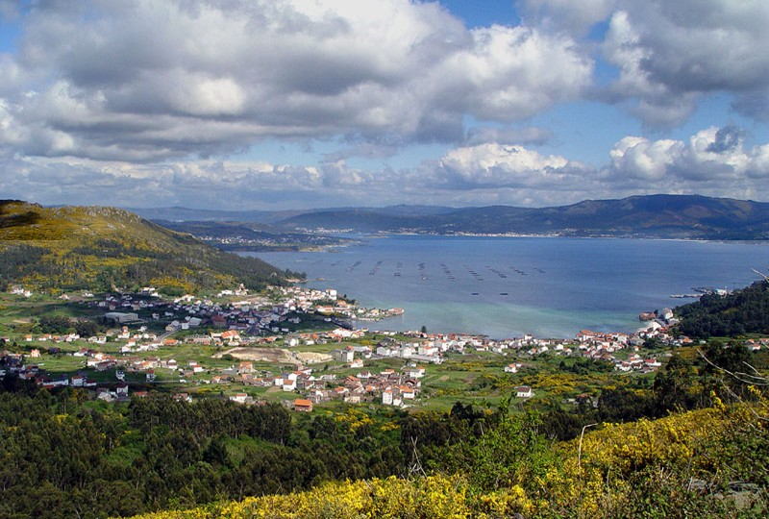
... las rías empujando salitre a los pulmones.

Slide 15
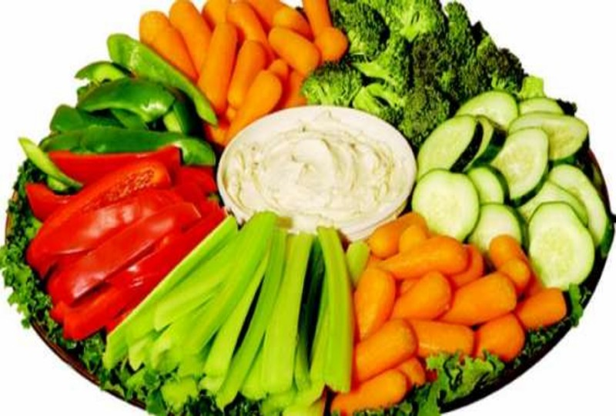
... las hortalizas frescas.

Slide 16
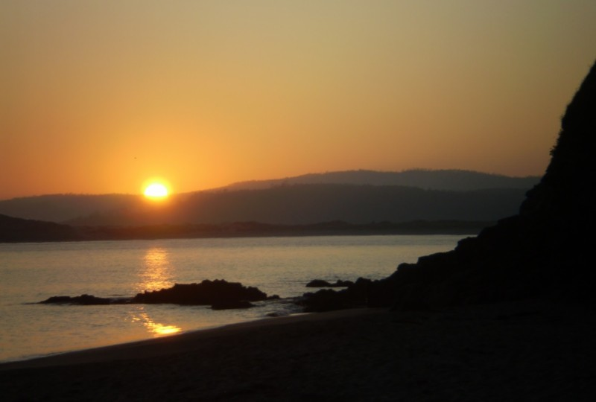
... los amaneceres húmedos, de olor a hierba y a tierra.

Slide 17
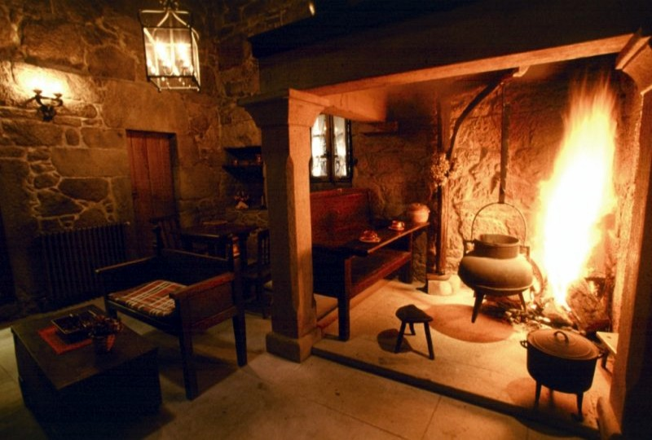
... las invitaciones aromáticas de los fogones de Pontevedra o Santiago.

Slide 18
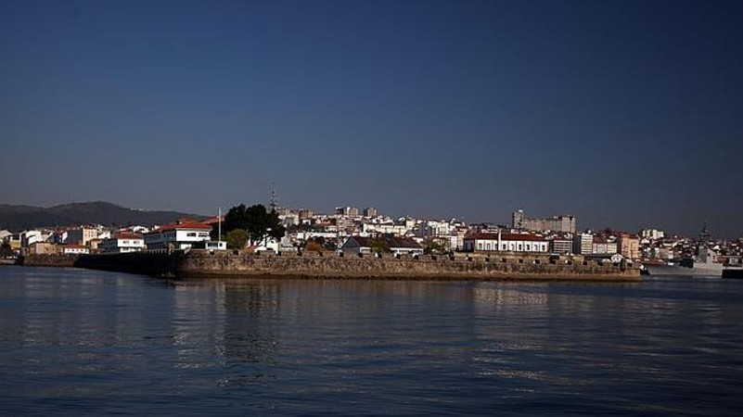
Conocer...

Slide 19
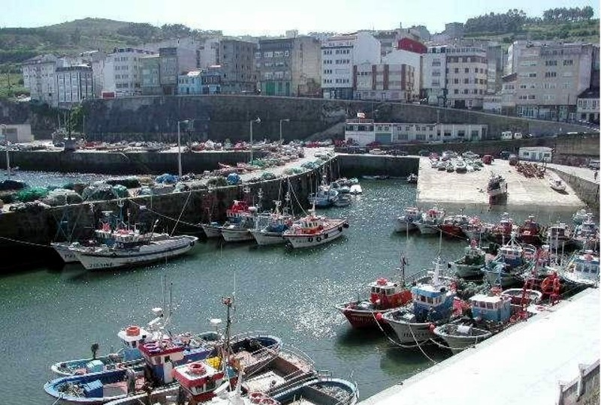
... los puertos pesqueros bellos y hacendosos.

Slide 20
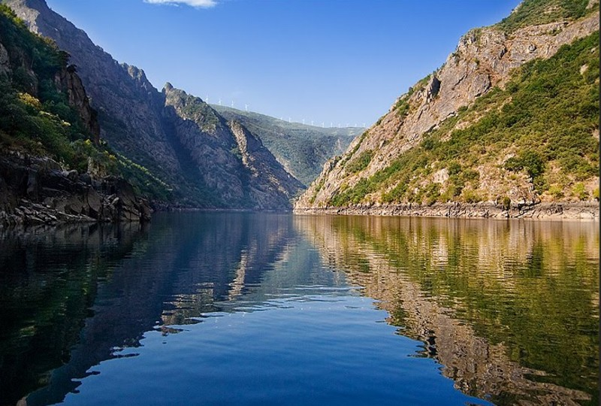
... los ríos de aguas transparentes y gélidas.

Slide 21
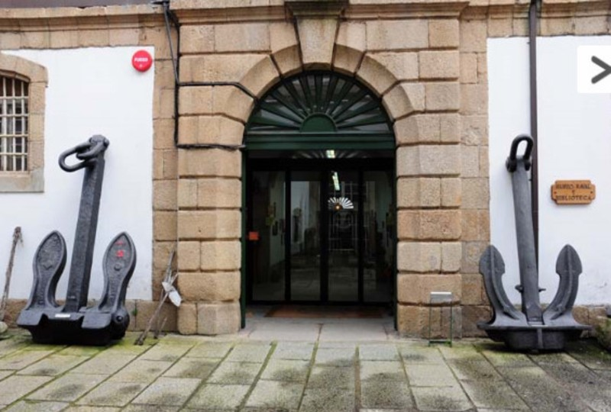
... la historia de la construcción naval gallega en Ferrol.

Slide 22
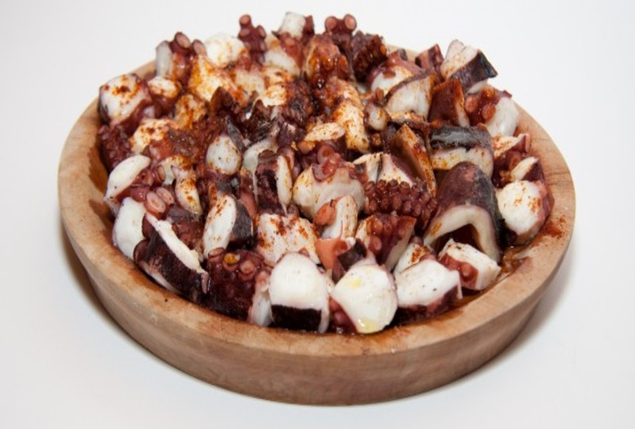
... lo más auténtico de una de las cocinas con mayor variedad y calidad.

Slide 23
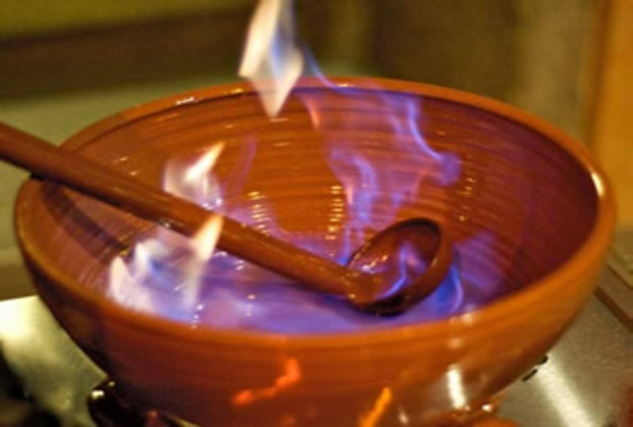
... las ancestrales tradiciones todavía vivas.

Slide 24
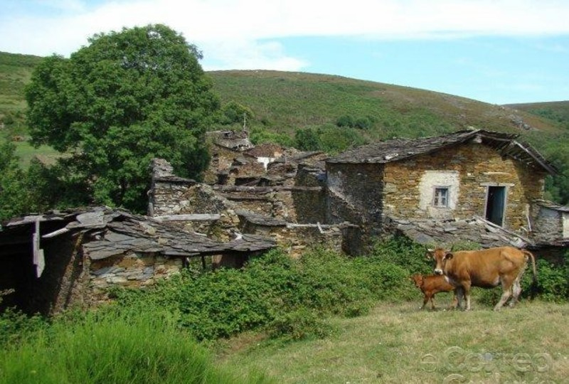
… las remotas aldeas donde ordeñar tu propio desayuno.

Slide 25
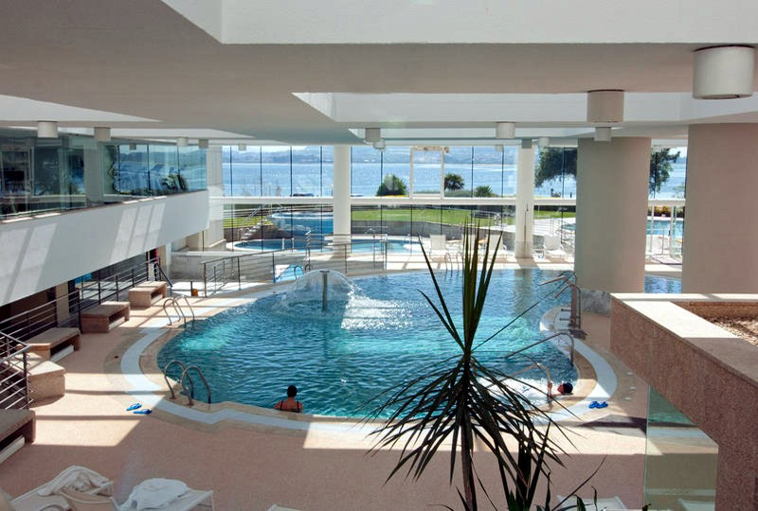
... los lujosos balnearios y los modernos hoteles urbanos.

Slide 26
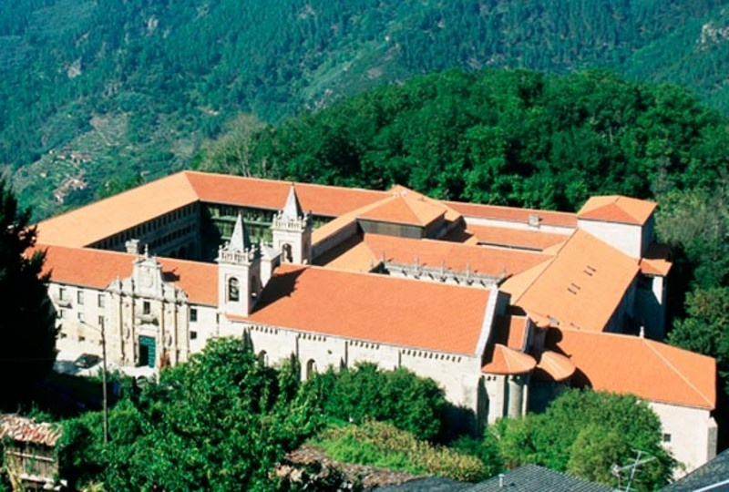
... los impresionantes monasterios que alojan sueños reparadores.

Slide 27
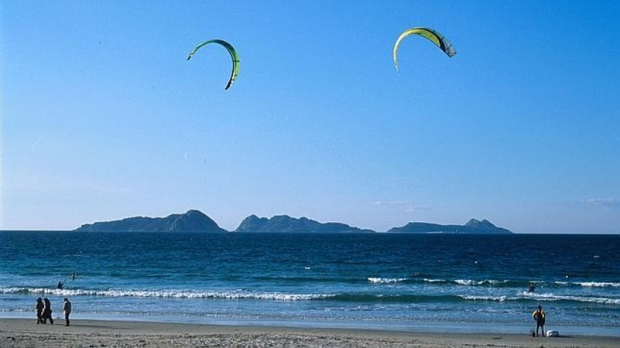
Navegar…

Slide 28
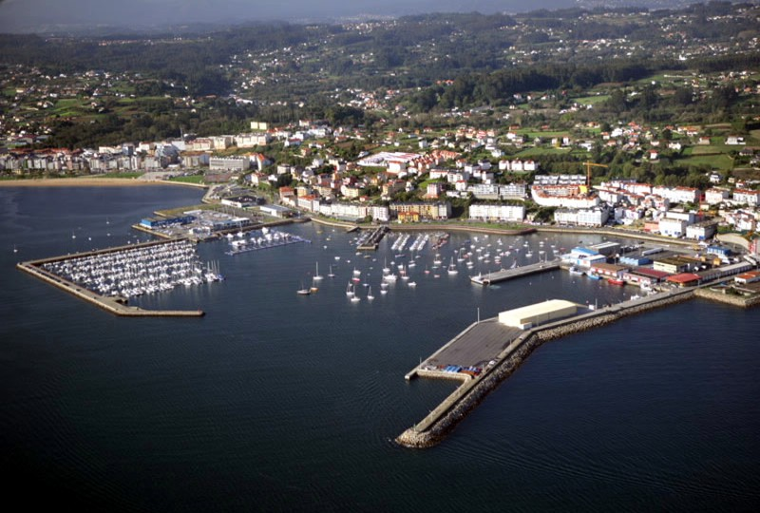
... de cabotaje por mas de 50 puertos deportivos.

Slide 29
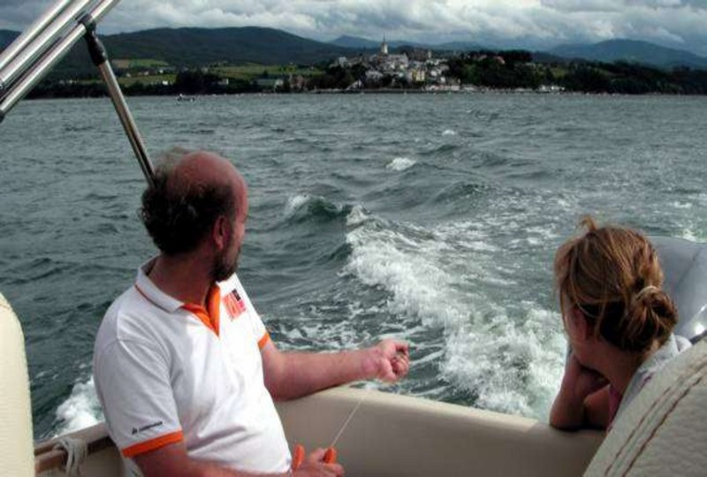
... en la calma de las rías.

Slide 30
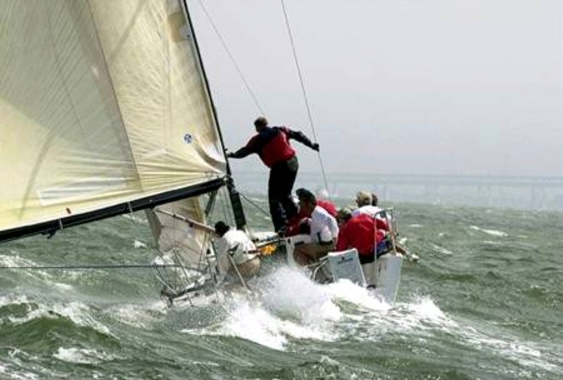
... en la furia del Atlántico o bajo la luz única del Cantábrico.

Slide 31
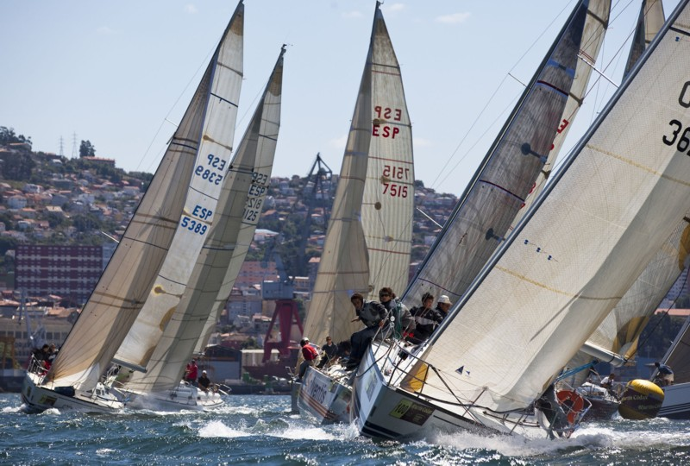
... a vela o a motor.

Slide 32
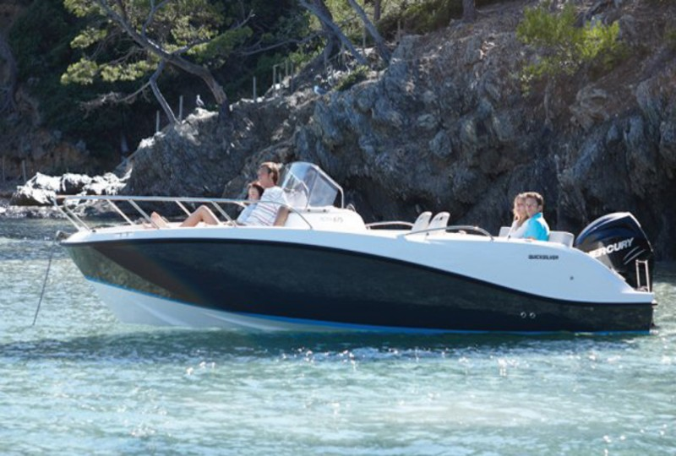
... sin prisa, conociendo Galicia desde la costa que le da sentido e identidad.

Slide 33
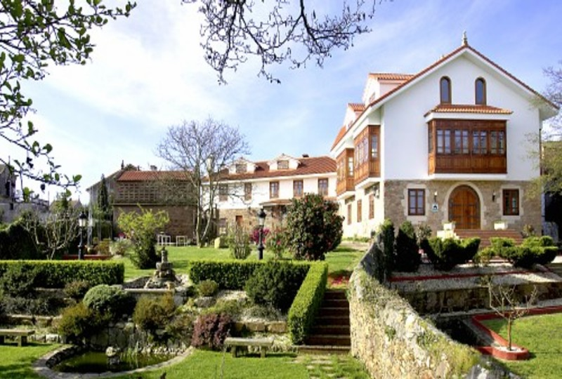
... o «navegar» por hoteles de belleza imposible y tranquilidad infinita.

Slide 34
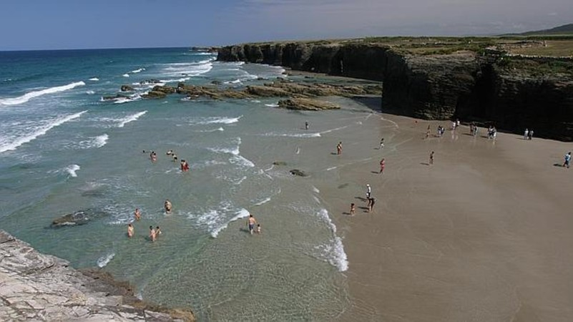
Admirar...

Slide 35
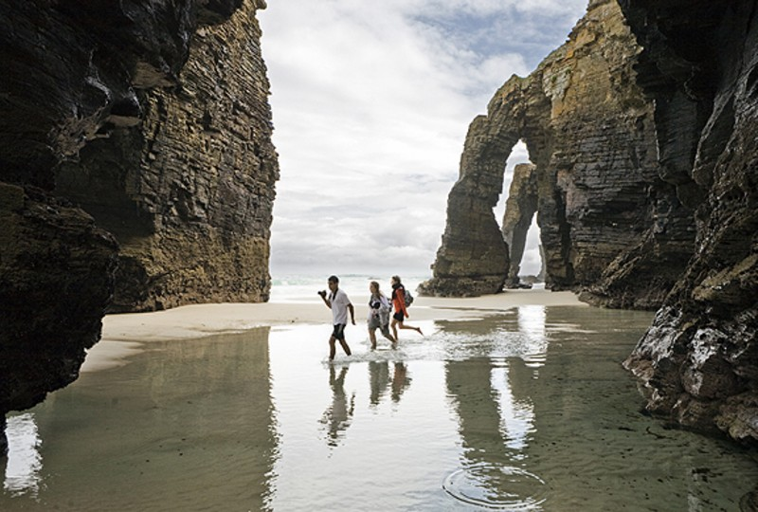
... la belleza tallada por el tiempo en la playa de Las Catedrales.

Slide 36
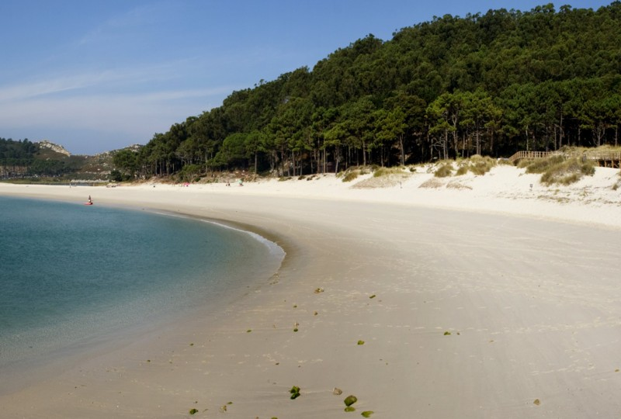
... el fondo límpido del paraíso de las Islas Atlánticas.

Slide 37
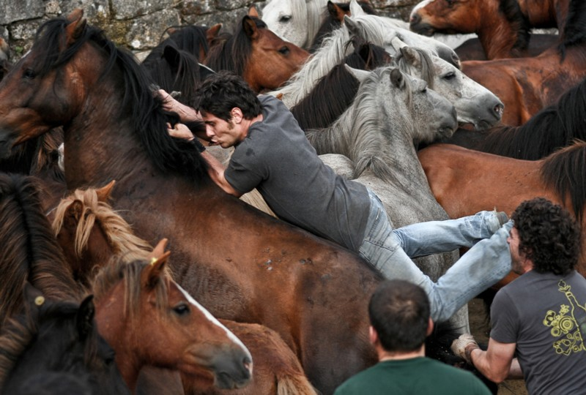
... la tradición salvaje de la “rapa das bestas”.

Slide 38
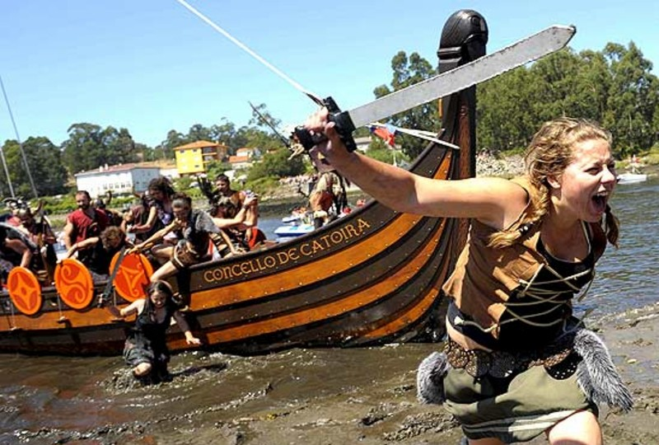
... lo pagano en Catoira.

Slide 39
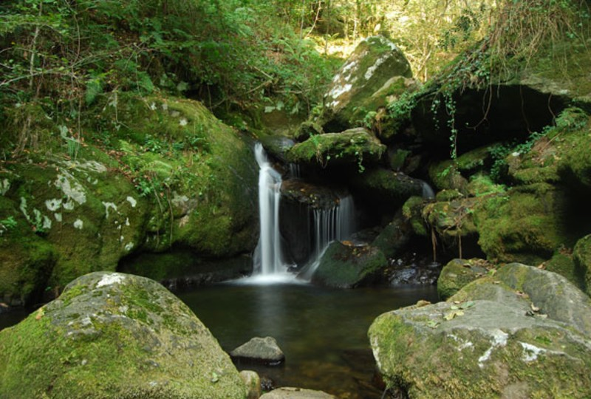
... la generosidad abrumadora de las Fragas del Eume.

Slide 40
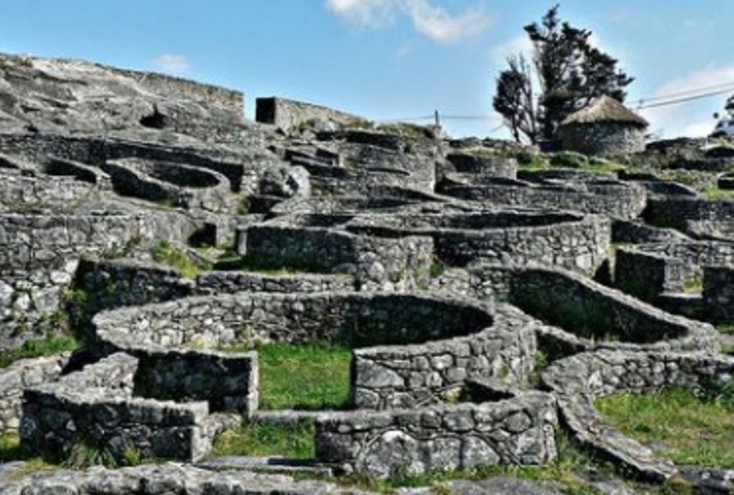
... el pasado en los castros de Santa Tecla o Porto de Son.

Slide 41
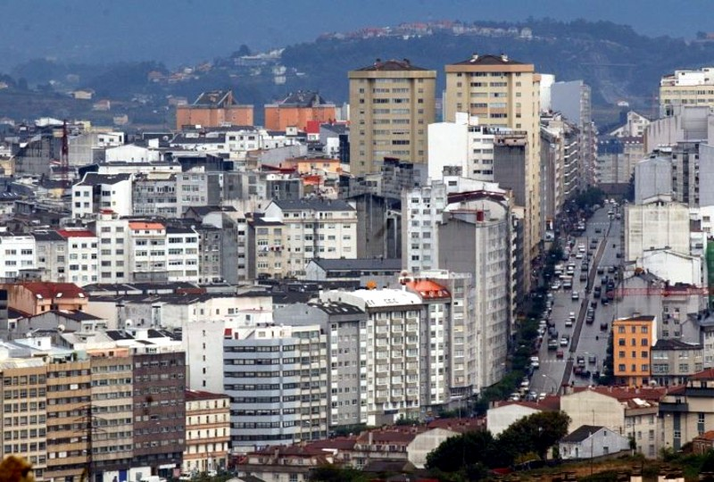
... el presente en las modernas ciudades gallegas.

Slide 42
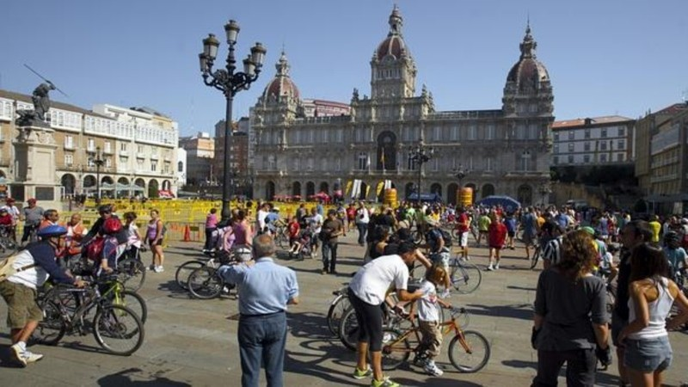
Vivir...

Slide 43
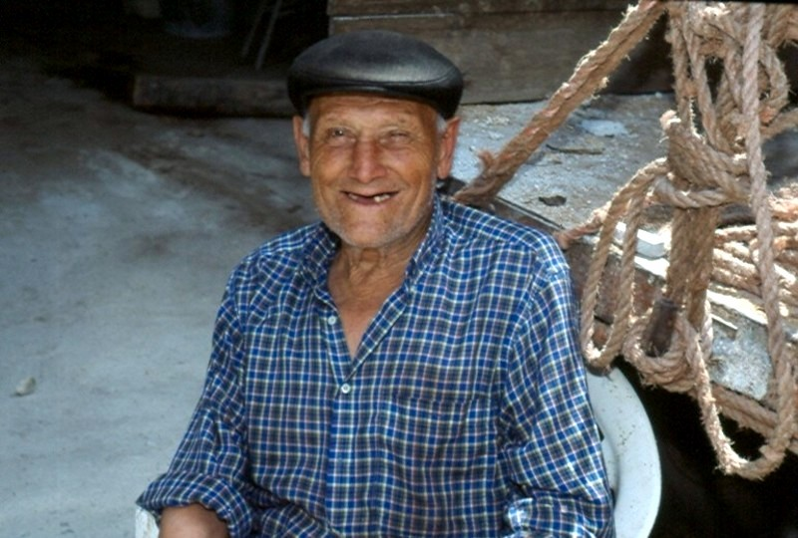
... la amabilidad y cercanía de sus gentes.

Slide 44
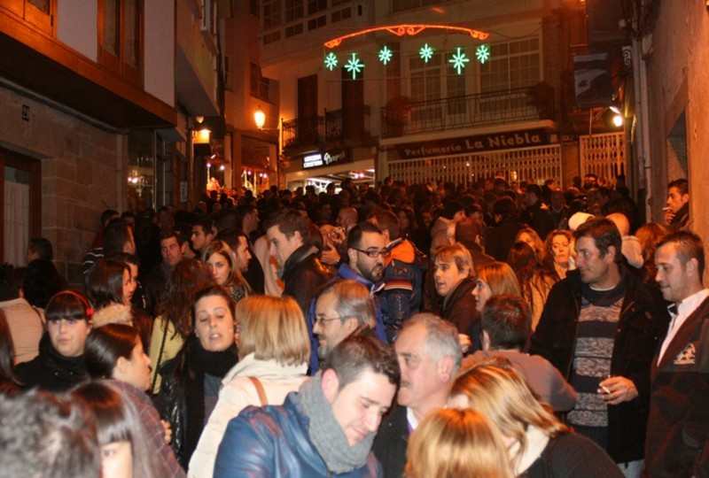
... la noche inolvidable de La Coruña.

Slide 45
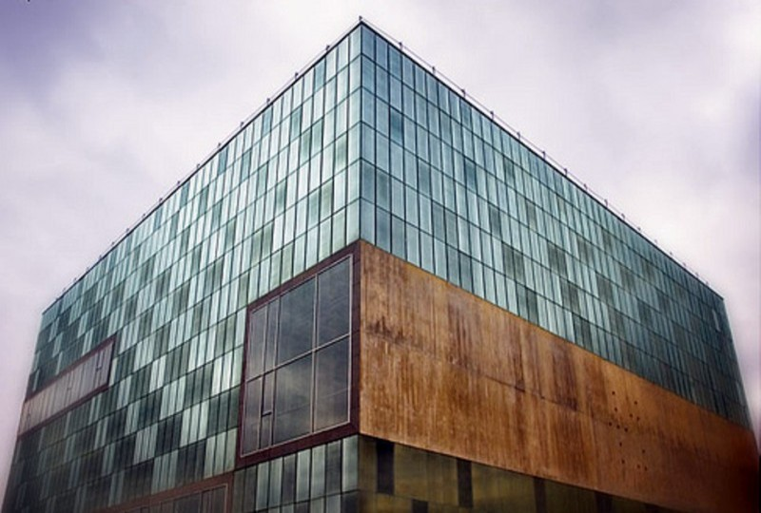
... la sabiduría escondida en 160 museos de toda índole.

Slide 46
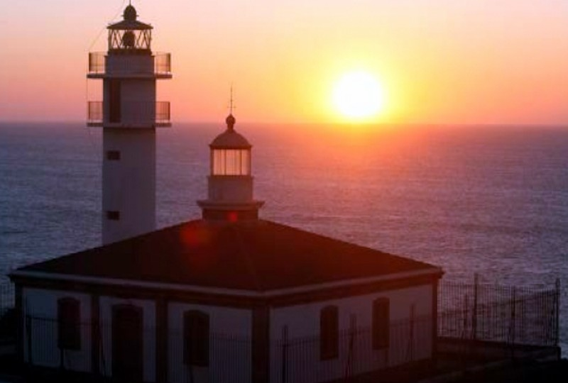
... la puesta de sol en Finisterre.

Slide 47
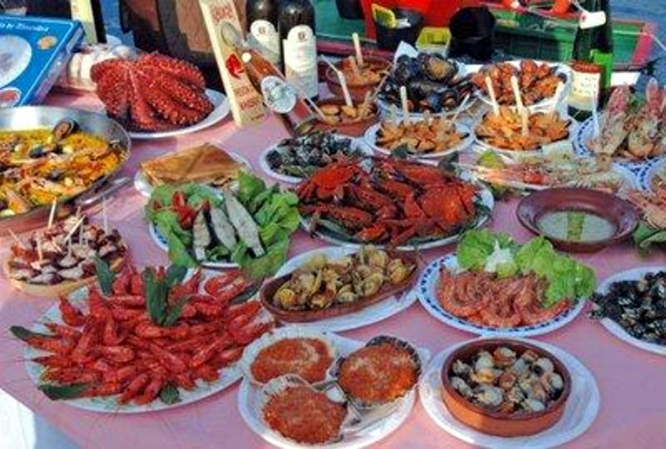
... las más de 300 ferias gastronómicas como la del marisco, en O Grove.

Slide 48
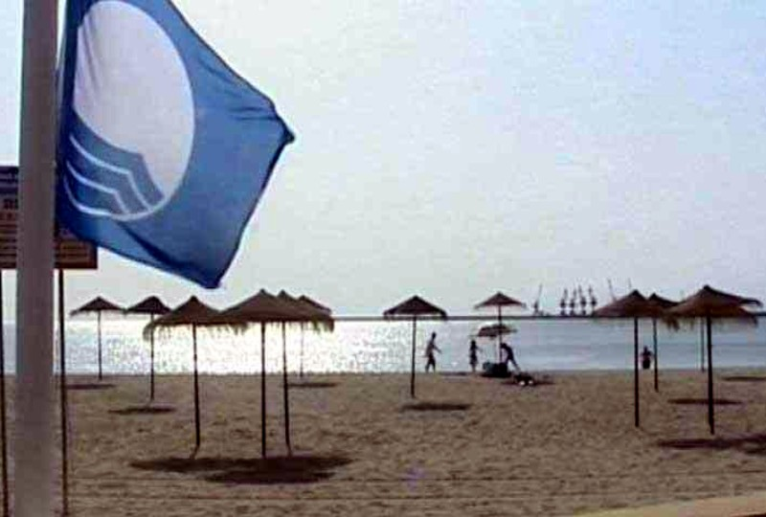
... la costa con más banderas azules de España.

Slide 49
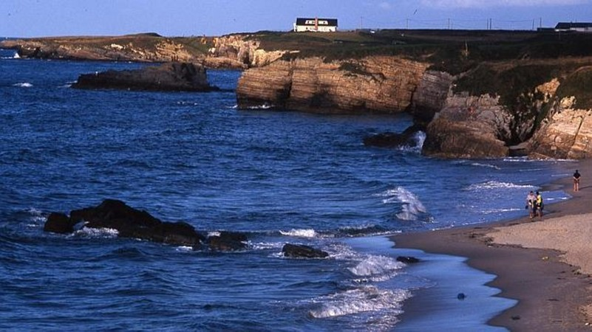
Descubrir

Slide 50
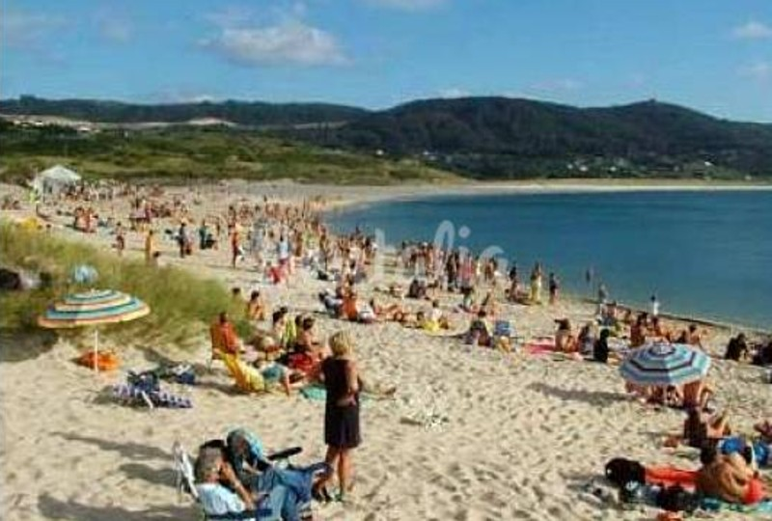
... la bondad de un clima suave.

Slide 51
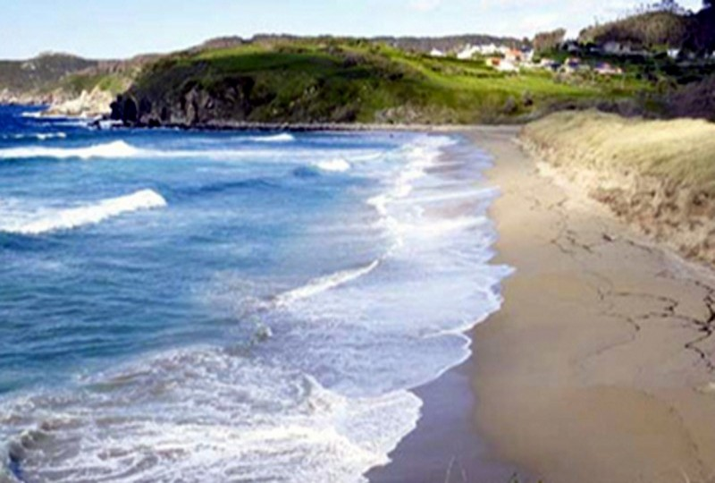
... los arenales desérticos y de aguas limpias de la Mariña lucense.

Slide 52

... las tradiciones únicas de Camariñas.

Slide 53

... la historia de los pazos y casas señoriales.

Slide 54

... la inigualable belleza del golfo Ártabro.

Slide 55

... los pequeños e ignotos templos de la gastronomía.

Slide 56

Recordar...

Slide 57

... el sol iluminando la belleza de sus rías.

Slide 58

... los atardeceres plácidos de Sanxenxo.

Slide 59

... las aguas que curaron cuerpo y alma en La Toja, Mondariz o las Burgas.

Slide 60

... la cena de ostras, centolla, carnes únicas o colas de rape en Carnota.

Slide 61

... la lluvia que hace posible todo lo demás, e imposible olvidar que una vez se estuvo en Galicia.

Slide 62

FIN

Slide 63



Accede a la sección que desees desde aquí:
Propia Creación
De la Red
Dedicatorias | Fechas Especiales | Graciosos
Historia y Arte | Lugares | Musicales
Naturaleza y Ciencias | Política | Reflexión
Religiosos | Románticos | Salud
Dedicatorias | Fechas Especiales | Graciosos
Historia y Arte | Lugares | Musicales
Naturaleza y Ciencias | Política | Reflexión
Religiosos | Románticos | Salud
Si deseas recibir pps periódicamente en tu correo electrónico subscríbete aquí:

